Slide 1




Contact Center
Estabilidade Operacional
29.Janeiro.2016

Slide 2

Índice
1. Indicadores – Incidentes de Alto Impacto e Problemas
2. Indicadores – Total de Incidentes
3. Gerenciamento de Incidentes Indicadores
4. Ações para incidentes de Médio e Baixo
5. Projetos Estruturantes e Especiais
6. Alinhamento

Slide 3


1. Indicadores: Incidentes e Problemas
-3,0%
-14,8%
-66,8%
-6,1%
-11,9%
-66,3%
-29,1%
-31,4%
-25,0%
Redução Consolidada
Ago / Dez
-80,32%
Redução Projetada
Ago / Jan
-87,15%
Informações retiradas dos indicadores de SLA e tProcess! referentes ao período de 01 à 28/01.

Slide 4
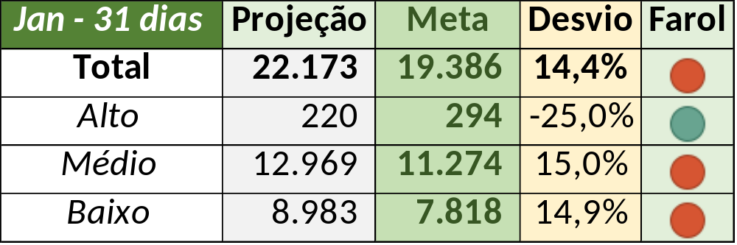
2. Indicadores: Total de Incidentes
-4,95%
-0,49%
+4,65%
-6,15%
+11,23%
Valor Real
Informações retiradas dos indicadores de SLA e tProcess! referentes ao período de 01 à 28/01.

Slide 5
2. Indicadores: Total de Incidentes Alto
06 - Inicio do processo de ajustes.
07 e 08 - Ajuste do processo.
18 e 19 - Desativação do PL07.
21 - Crise no site Santo Amaro e cliente Oi.
25 e 26 - Ajuste referente ao feriado SP.
Informações retiradas dos indicadores de SLA e tProcess! referentes ao período de 01 à 28/01.

Slide 6
2. Indicadores: Total de Incidentes Médio
Informações retiradas dos indicadores de SLA e tProcess! referentes ao período de 01 à 28/01.

Slide 7
2. Indicadores: Total de Incidentes Baixo
Informações retiradas dos indicadores de SLA e tProcess! referentes ao período de 01 à 28/01.

Slide 8


3. Gerenciamento de Incidentes - Indicadores
Incidentes de Alto Impacto por responsabilidade pela Solução
De 1 a 28 de Janeiro de 2016

Slide 9
3. Gerenciamento de Incidentes - Indicadores
Incidentes de Alto Impacto – Resolvidos pelo Suporte Cliente
De 1 a 28 de Janeiro de 2016

Slide 10
4. Ações para redução de incidentes Médio e Baixo
Tratamento TOP ofensores NOC: Gestão de problema para Alarmes ECH entre outros.
Avanço no ajuste do Catalogo de Serviços: Próximos Clientes Bradesco, TAM, Vivo, Volkswagen, Intermédica, Experience Club, BB Financeira, Sky e Nextel.
Ajuste no processo de finalização de chamados de acordo com categoria real e script de solução.
Plano de HEADSETs apresentado a Diretoria para conscientização e migração de custos para Operação.

Slide 11
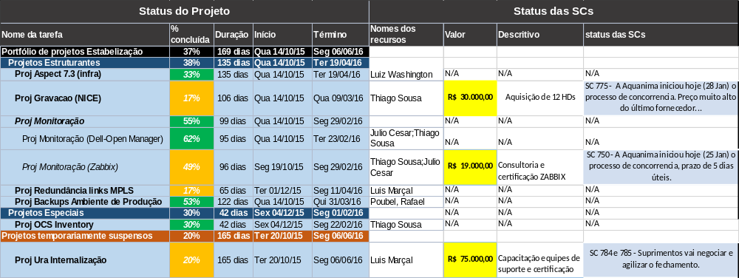

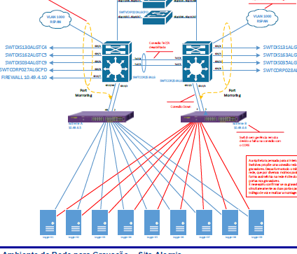
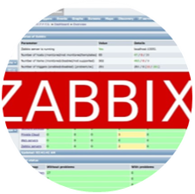
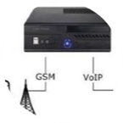



5. Projetos Estruturantes e Especiais
Notes:
Contrato vai até Março do BTCC da Oi – Adolpho e Koreeda cientes –Boarim sugere congelar a Interlalização
MPLS - Fortaleza

Slide 12

5. Alinhamento

Slide 13



5. 2ª Fase – T2R – Objetivos
Para consolidar a Estabilidade Operacional é preciso agora manter o ímpeto e melhorar as práticas relacionadas a Transition to Run – T2R.
Os processos de T2R devem considerar todo o ciclo da mudança, desde a demanda por serviços novos ou alterados por parte das unidades de
negócio até as atualizações tecnológicas efetuadas pelas equipes de TI até sua estabilização em ambiente de produção.

Slide 14

5. 2ª Fase – T2R – Ações
As ações para consolidar a melhoria da estabilidade operacional são as seguintes:
0. Manter o ímpeto das conquistas da Gestão de Problemas e Incidentes;
1. Identificar e documentar Canais e Serviços de TI;
2. Identificar os Ativos dos Serviços e sua Configuração;
3. Revisar e melhorar o processo e os ritos de Gestão de Mudanças;
4. Vincular Gestão de Demandas, Projetos e Mudanças;
5. Aumentar o compromisso com a qualidade nas implantações e Mudanças.

